Slide 1
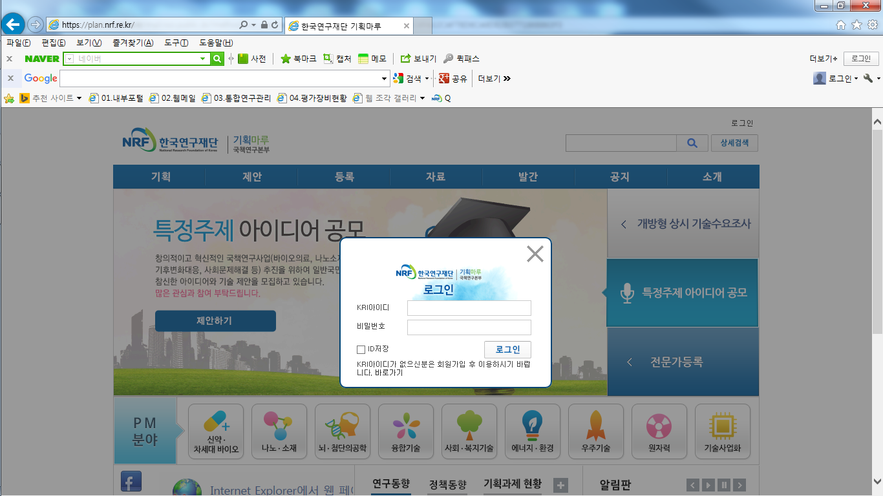
“KRI에 등록한 ID/PW 입력”
→ 로그인 클릭

Slide 2
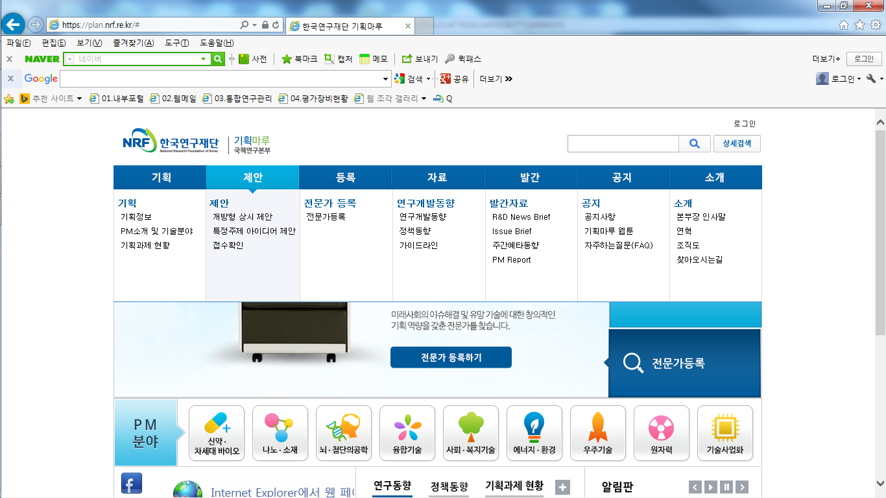
“클릭”

Slide 3
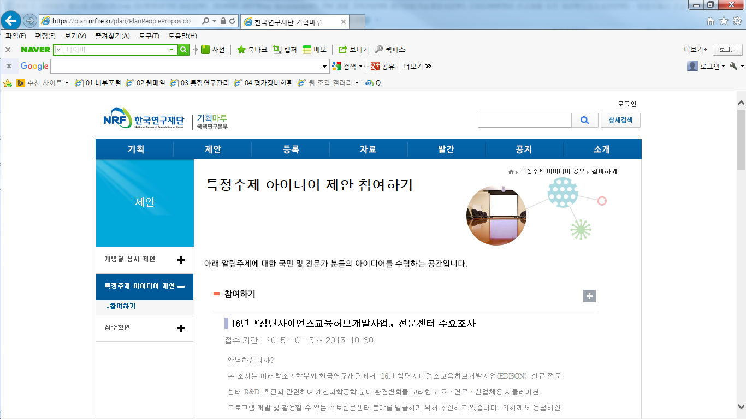
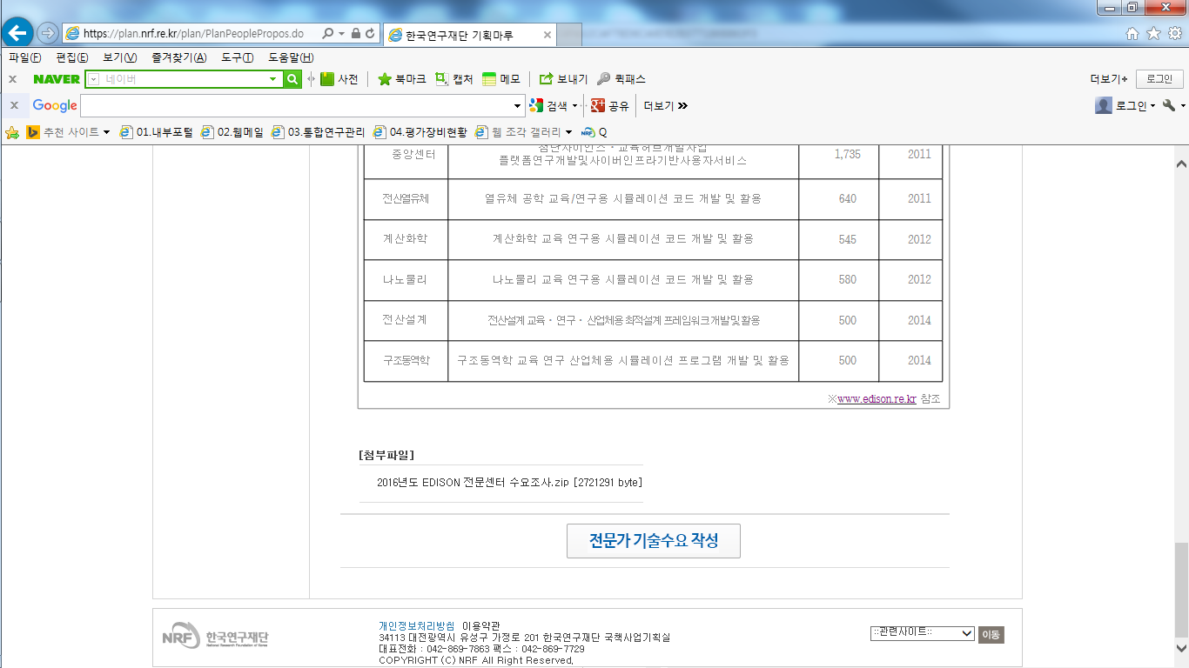
“클릭”

Slide 4
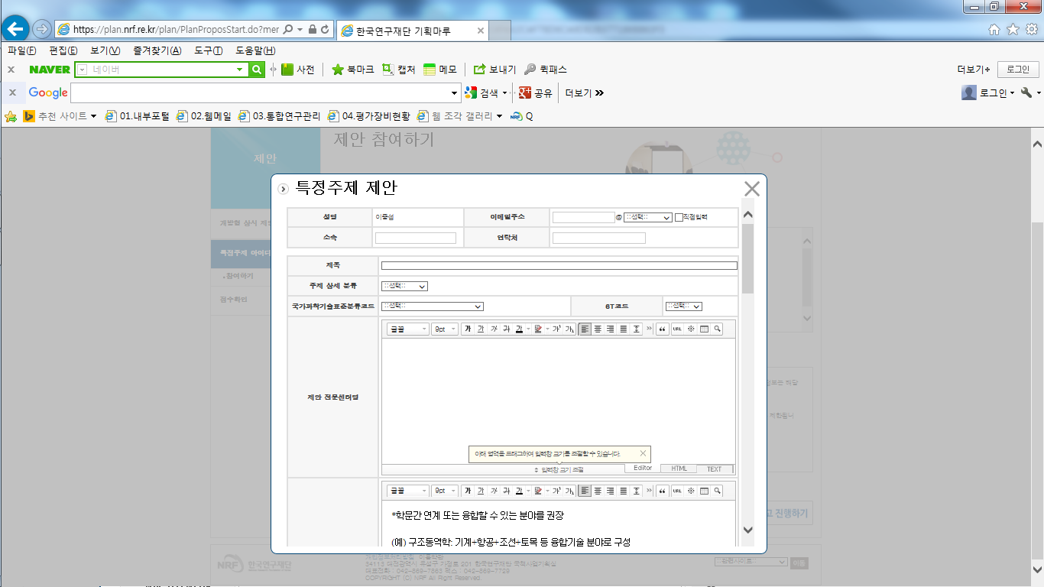

Slide 5
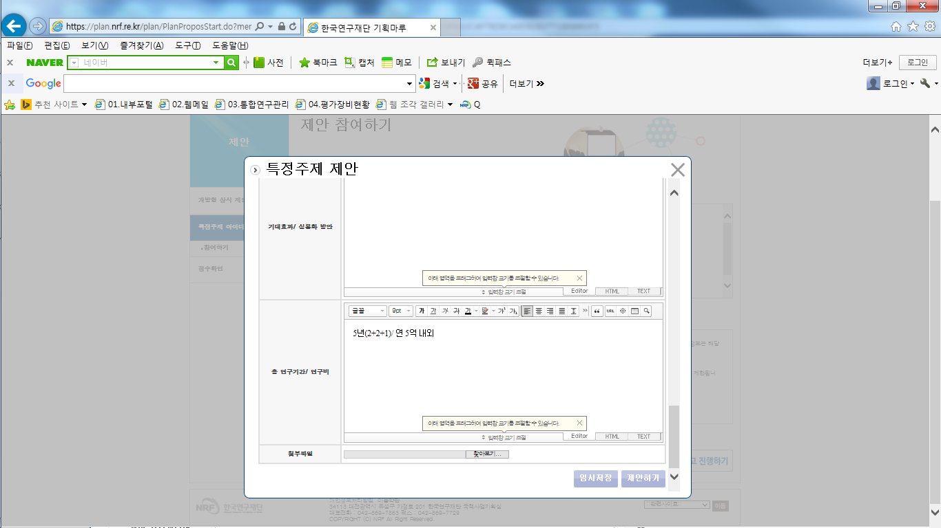
작성 완료 후“클릭”

Slide 6
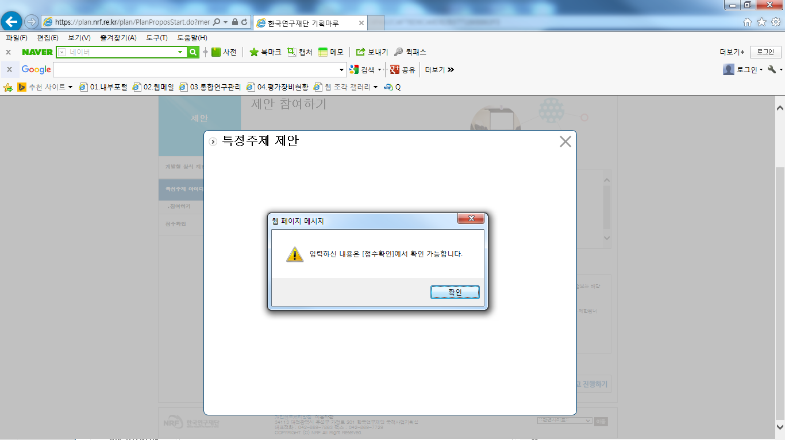
“팝업창이 뜨면 완료”

Slide 7
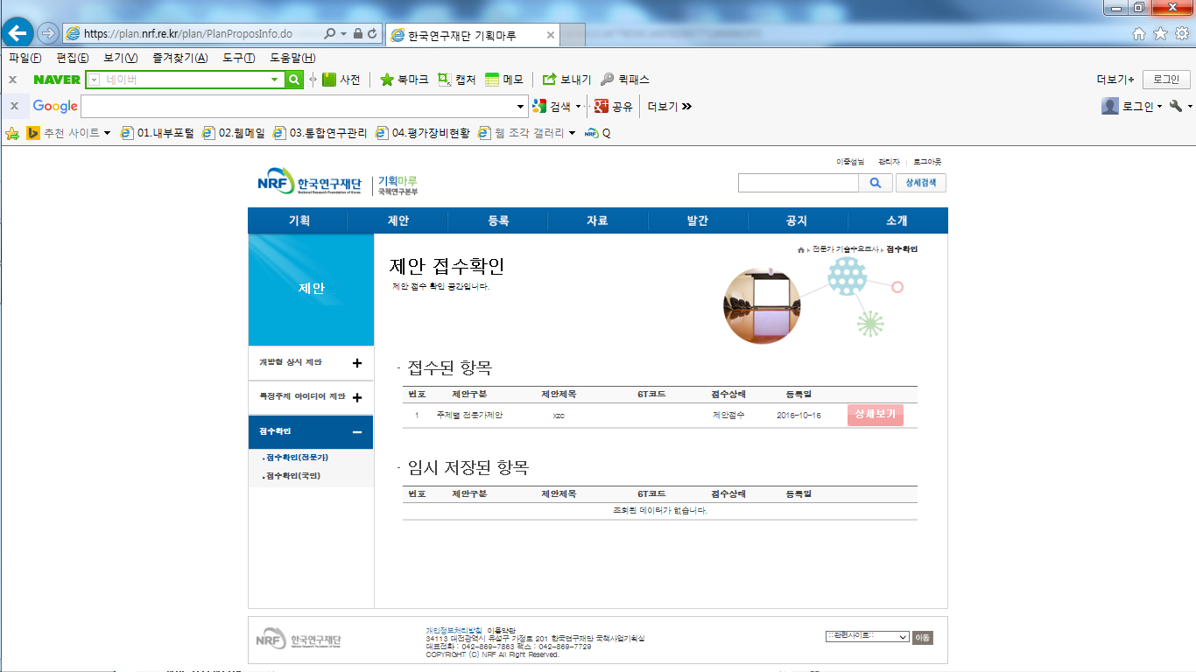
본인 확인
홍길동
“상세보기 확인”
“접수확인 클릭”

